Slide 1
주가지수선물·옵션 만기일에 지수구성 주식의 종가 결정에 지수차익거래가 미치는 영향 : 정상적인 차익거래인가? 연계시세조종인가?
양철원 (단국대학교)

Slide 2
서론
만기일 효과(expiration-day effects)
선물이나 옵션 만기일에 기초자산의 가격이 평소와 달리 급격한 변동을 보임
‘트리플위칭데이(triple witching day)’: 주가지수선물과 주가지수옵션, 개별주식옵션의 세 가지 파생금융상품의 만기가 겹치는 날
Stoll and Whaley (1987)
미국 트리플위칭데이에 S&P500 지수의 변동성과 거래량이 평소에 비해 유의적으로 증가하며, 그 현상이 마지막 시간대에 현저함
최종범, 류혁선 (2006), 최혁, 엄윤성 (2007)

Slide 3
연구 동기
‘옵션 쇼크’ 사건
2010년 11월 11일 옵션만기일
KOSPI200의 종가는 장마감 동시호가 직전 가격에서 7.11포인트 하락한 247.51포인트로 마감하며, 큰 혼란
금융감독원과 한국거래소의 조사와 고발
도이치은행과 증권 임직원들이 공모하여 장마감 직전 주가가 떨어지면 이익을 보는 KOSPI200지수 풋옵션을 대량으로 매수한 후에 보유하고 있던 KOSPI200 구성 199개 종목 2.44조원의 주식을 동시호가 시간에 직전 가격 대비 4.5%~10% 낮은 가격으로 7회에 걸쳐 매도 주문을 제출하였음
검찰은 범행에 가담한 거래자들을 자본시장법상 현·선 연계 시세조종 혐의로 2011년 8월 19일 기소

Slide 4
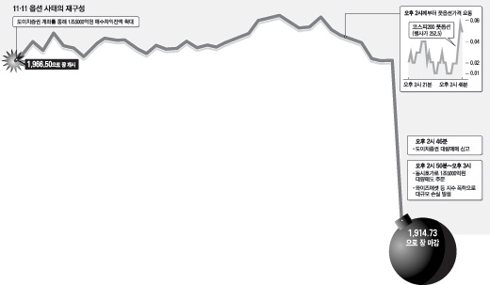

Slide 5
금융위 “시세조종 차익” 결론 동아일보 2011.2.24

Slide 6
연구 동기
사건의 의의
‘연계시세조종’ 법리가 적용된 첫 사례
개별종목이 아니라 시장지수에 대한 조종
대형 외국자본에 의한 조종
‘외국자본을 유치하는 것이 시장의 가격효율성과 유동성 증대를 통하여 국내 자본시장에 도움이 되는가?’ 아니면, ‘국부의 유출을 가져오는가?’

Slide 7
연구 목표
법률적 사항 검토
자본시장법 상의 연계시세조종의 유형과 성립요건
도이치증권 옵션사건 형사재판의 핵심 쟁점
실증분석
2009년의 주식 일중자료(intra-day data)
선물, 옵션 만기일의 주식 종가의 결정에 있어서 프로그램 지수차익거래가 미치는 영향

Slide 8
지수차익거래란?
차익거래(arbitrage transaction)
시장에서 동일한 자산에 대한 가격 평가가 다를 때 높은 가격의 자산을 팔고(또는 공매도하고) 낮은 가격의 자산을 사는 거래를 통하여서 추가적인 투자금액의 부담이나 위험부담없이 이익을 얻는 거래
지수차익거래(index arbitrage transaction)
주가지수선물 가격과 이론가격의 차이가 정상적인 범위를 벗어날 때 투자자들이 위험없이 이익을 취할 수 있는 거래
매수차익거래: 선물가격이 이론가격을 초과할 경우에 고평가된 주가지수선물을 매도하고 저평가된 지수편입 주식들을 매수하는 거래를 통하여 차익을 실현
매도차익거래: 주가지수선물 가격이 이론가격보다 낮을 경우는 저평가된 주가지수선물을 매수하고 고평가된 지수편입 주식들을 (공)매도하여 차익을 실현

Slide 9
지수차익거래란?
선물의 이론가격
지수차익거래의 이익
예: 선물가격이 이론가격보다 높아서 매수차익거래의 기회
투자자는 원하는 계약수(x)의 주가지수 선물을 매도하고, 주식 매입을 통하여 지수를 모방하는 포트폴리오를 구성해야 한다. 이 때의 매입금액 (계약수×50만원×선물가격(F₀))은 차입을 통해서 조달할 수 있다.
최종거래일에 위의 포지션을 청산함으로서 이득을 획득할 수 있다. 주가지수선물의 만기일의 청산은 현물종가를 통하여 실행된다.
주가지수선물 포지션의 손익은 계약수×50만원×(선물가격(F₀)-현물종가(S_{T}))으로 결정된다.
매수한 현물주식을 종가(S_{T})에 매도하여야 한다.
단 차입한 금액을 이자를 더해서 돌려주어야 하며, 반대로 보유한 주식으로부터 배당금 수익을 얻을 수 있다.
이런 거래를 실행하였을 때, 매수차익거래 이익을 실현할 수 있다.

Slide 10
시사점
선물 만기일에 차익거래의 실현을 위해 수많은 현물의 매도나 매수 물량이 종가 결정시에 쏟아져 나올 것이 예상됨
합성선물
지수차익거래의 실행에 있어서 주가지수선물과 동일한 효과를 주는 포트폴리오를 옵션을 사용하여 합성
동일한 만기와 행사가격을 가지고 있고 콜옵션을 매도하고 풋옵션을 매수하여 ‘합성선물’ 매도 포지션 구축 가능

Slide 11
자본시장법상 연계시세조종행위란?
자본시장법 제176조 제4항
“누구든지 증권, 파생상품 또는 그 증권·파생상품의 기초자산 중 어느 하나가 거래소에 상장되거나 그 밖에 이에 준하는 경우로서 대통령령으로 정하는 경우에는 그 증권 또는 파생상품에 관한 매매, 그 밖의 거래(이하 이 항, 제177조 및 제443조제1항제7호에서 "매매등"이라 한다)와 관련하여 다음 각 호의 어느 하나에 해당하는 행위를 하여서는 아니 된다.
1. 파생상품의 매매등에서 부당한 이익을 얻거나 제삼자에게 부당한 이익을 얻게 할 목적으로 그 파생상품의 기초자산의 시세를 변동 또는 고정시키는 행위
2. 파생상품의 기초자산의 매매등에서 부당한 이익을 얻거나 제삼자에게 부당한 이익을 얻게 할 목적으로 그 파생상품의 시세를 변동 또는 고정시키는 행위

Slide 12
자본시장법상 연계시세조종행위란?
3. 증권의 매매등에서 부당한 이익을 얻거나 제삼자에게 부당한 이익을 얻게 할 목적으로 그 증권과 연계된 증권으로서 대통령령으로 정하는 증권 또는 그 증권의 기초자산의 시세를 변동 또는 고정시키는 행위
4. 증권의 기초자산의 매매등에서 부당한 이익을 얻거나 제삼자에게 부당한 이익을 얻게 할 목적으로 그 증권의 시세를 변동 또는 고정시키는 행위
5. 파생상품의 매매등에서 부당한 이익을 얻거나 제삼자에게 부당한 이익을 얻게 할 목적으로 그 파생상품과 기초자산이 동일하거나 유사한 파생상품의 시세를 변동 또는 고정시키는 행위”

Slide 13
연계시세조종행위의 유형
현·선 연계거래 순방향(1호)
개별종목 증권의 시세를 조종하여 개별 파생상품의 거래에서 이득을 보고자 하는 것
다수의 종목이나 개별종목의 현물의 시세조종을 통하여 지수관련 파생상품에서 이득을 보고자 하는 것
현·선 연계거래 역방향(2호)
현·현 연계 시세조종(3,4호)
선·선 연계 시세조종(5호)

Slide 14
연계시세조종 행위의 성립요건
객관적 요건
규제의 대상: 상장증권 또는 장내파생상품만 아니라 비상장증권, 장외파생상품도 포함
‘시세를 변동 또는 고정시키는 행위’
시장에서 수요공급의 원칙에 의하여 형성되는 증권 또는 장내파생상품의 가격을 인위적으로 상승 또는 하락시켜 왜곡된 가격을 형성하는 매매
주관적 요건
목적은 행위자의 내심의 영역에 대한 것이므로 목적의 존재유무를 파악하기 쉽지 않음
행위자가 직접 자백하거나 직접적인 증거(통화내역, 메모 등)
‘간접증거’ 또는 ‘정황증거’
경제적인 합리성을 결여한 통상의 거래관행을 벗어난 매매행위가 존재한다는 사정이 입증될 경우, 이러한 사정을 근거로 하여 행위자의 목적의 존재를 간접적으로 추론할 수 있음

Slide 15
도이치증권 옵션사건의 핵심쟁점
정상적인 지수차익거래인가? 연계시세조종인가?
검찰은 다음과 같은 사정을 근거
대량매도 직전에 집중적인 투기적 포지션 구축
사건 당일 14:19~14:49 합성선물을 4,997억원 매도하였고, 반면 풋옵션 1조3,340억원을 매수하였다는 것임. 이는 지수의 하락을 예상하고 그에 따른 이익을 노린 거래이며 지수차익거래와 무관하다는 것임.
도이치은행의 동시호가시간의 주문 행태가 시장 충격을 최대화하는 방법 사용하였다는 점
도이치은행은 4.5~10.0% 낮은 지정가로 7회 분할하여 주문을 하였다. 또한, 동시호가 시간대 호가관여율 70.0%에 이르며, 체결금액의 92.0% 차지하는 대규모의 거래를 실시. 검찰은 이는 전형적인 종가관여 시세조종이라고 주장.

Slide 16
실증분석을 위한 가설설정
가설 1: 한국시장에서 선물, 옵션의 만기일에 현물(주식) 종가의 변동성과 거래량이 비정상적으로 증가하는 현상이 존재하며, 이런 만기일 효과는 지수차익거래가 많은 종목에서 더 강하게 나타날 것이다.

Slide 17
지수차익거래의 주문행태
가설2 (정상적 차익거래): 정상적인 지수차익거래자는 만기일의 종가 동시호가 시간대에 가능한 시장가 주문을 사용할 것이며, 지정가 주문을 제출하더라도 주문가격이 예상체결가에서 크게 벗어나지 않을 것이다.
가설3 (연계시세조종): 종가시세조종의 의도를 가지고 있는 지수차익거래자는 만기일의 종가 동시호가 시간대에 시장가 주문보다는 지정가주문을 사용할 확률이 더 높으며, 주문가격도 예상체결가에서 크게 벗어날 가능성이 많을 것이다.

Slide 18
가격충격
가설4 : 지수차익거래 투자자가 시세조종의 의도를 가지고 있다면 더 큰 가격충격을 줄 수 있도록 주문을 제출할 것이다. 따라서, 만기일에 시세조종 의도를 지닌 지수차익거래가 많다면, 만기일의 종가 동시호가 시간대의 지수차익거래 주문은 다른 평일의 종가 동시호가 시간대의 지수차익거래 주문보다 더 많은 가격충격을 줄 것이다.

Slide 19
연구자료
지수차익거래 내역 자료
한국거래소(KRX)의 주식 일중자료(intra-day data)
종가 동시호가대(14:50~15:00)의 주문자료 및 거래자료: 체결된 모든 거래들의 거래시간과, 가격과 거래량, 매도자와 매수자의 정보들이 기록됨
지수차익거래 여부 정보가 제공됨
연구기간: 2009년 1월부터 2009년 8월까지
KOSPI200지수선물 만기일: 3월 12일, 6월 11일 총 2일
KOSPI200지수옵션 만기일: 앞의 2일 + 1월 8일, 2월 12일, 4월 9일, 5월 14일, 7월 9일, 8월 13일=총 8일

Slide 20
변수

Slide 21
<표2>만기일 종가변동성과 거래량
Comerton-Forde and Putnins (2011)
‘Difference-in-Difference 검정’ (이하 ‘DD 검정’)

Slide 22
옵션만기일

Slide 23
<표4> 회귀분석 (가설1)

Slide 24
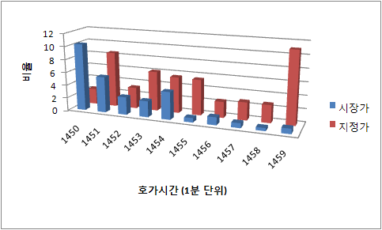
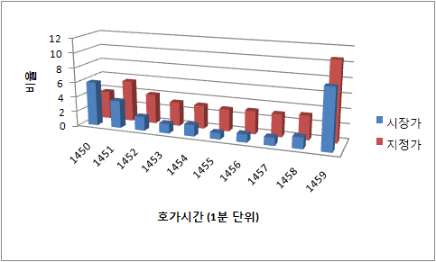
종가 동시호가시간 주문 추이

Slide 25
<표5>지수차익주문의 분포 (가설2)
선물만기일

Slide 26
옵션만기일

Slide 27
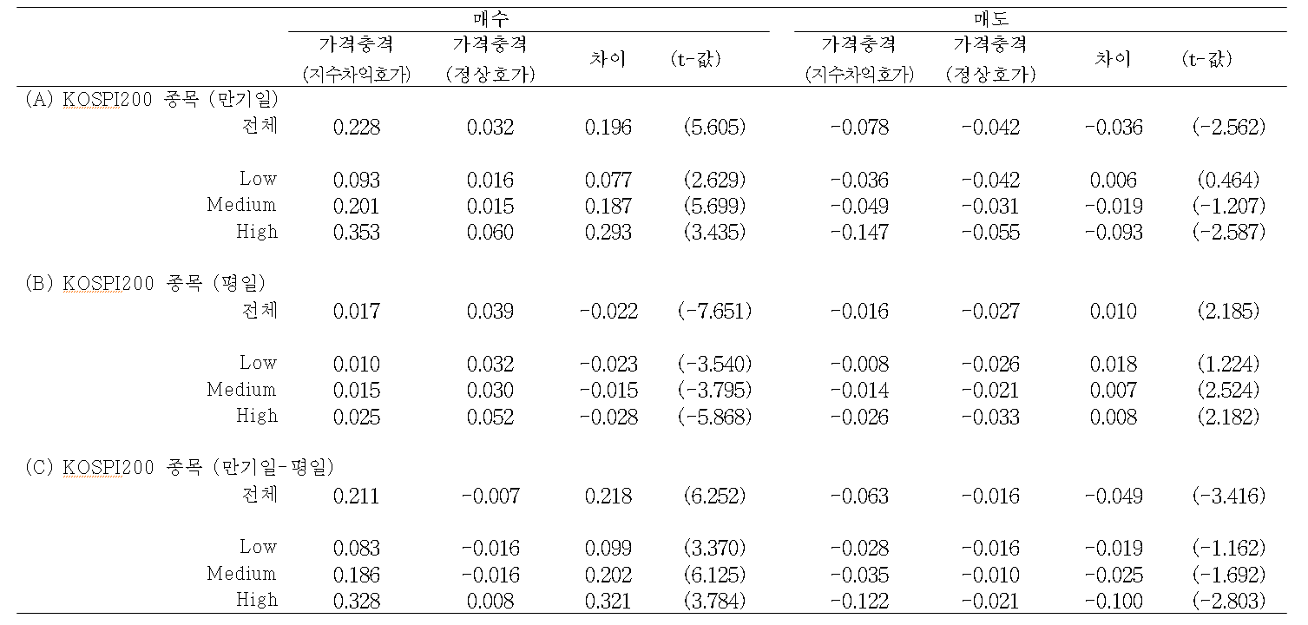
<표6>지수차익주문의 가격충격(가설3)
선물만기일

Slide 28
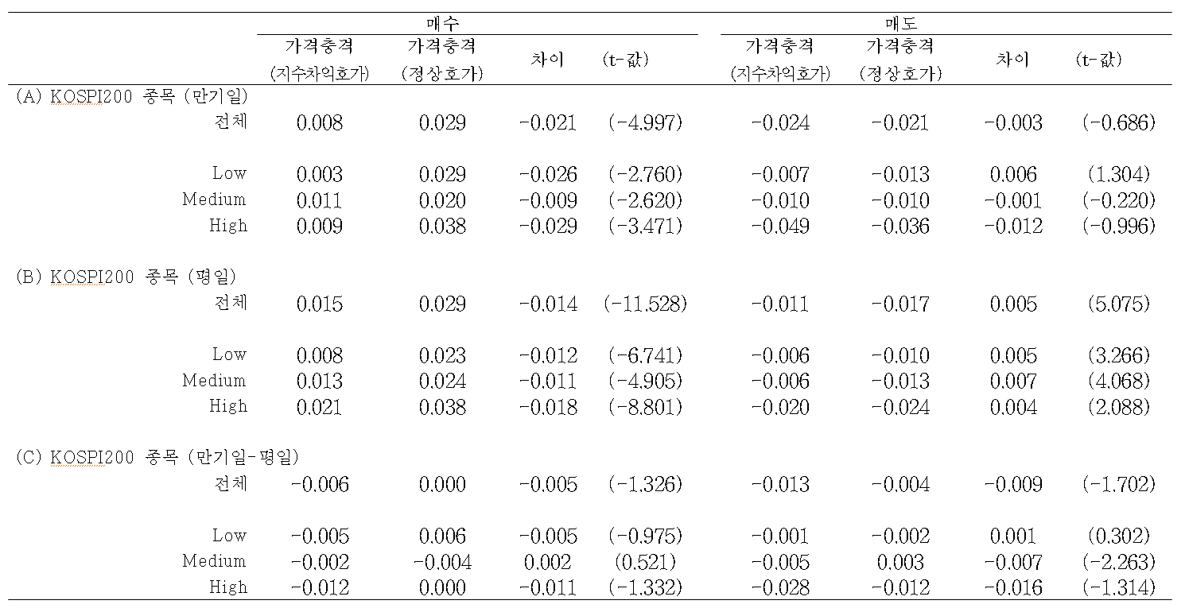
옵션만기일

Slide 29
결론
실증분석 결과
KOSPI200 종목의 만기일 종가의 변동성과 거래량은 비정상적으로 높았으며, 이런 현상은 지수차익거래의 비중이 큰 종목에서 더 강하게 발견됨
만기일의 종가 동시호가 시간대의 주문자료를 분석한 결과, 예상체결가격에서 멀리 떨어진 가격대로 제출되는 지정가 주문이 평일에 비해 유의적으로 증가함.
지정가 주문은 종가 결정 직전인 마지막 시간대에 집중
지수차익거래 주문은 동일 시간대의 다른 정상주문보다 가격충격이 훨씬 컸다
이런 결과들은 만기일의 종가가 특정한 가격으로 결정되도록 시세조종하려는 의도가 숨어있는 지수차익거래가 한국 주식시장에 존재함을 암시

